Slide 1
Terapia Metacognitiva
UNIDAD TERAPÉUTICA 5:
TOMA DE DECISIONES

Slide 2
Saltar a conclusiones
A menudo tomamos decisiones sin conocer “la entera verdad”.
Razones/ventajas: ???ahorra tiempo, refuerza conocimientos previos, se puede parecer más confiado y competente (proverbio: “mejor tomar una mala elección que ninguna en absoluto.”)
Desventajas: ???más riesgos de tomar una decisión desacertada...
toma de decisiones 5.2

Slide 3
Saltar a conclusiones
A menudo tomamos decisiones sin conocer “la entera verdad”.
Razones/ventajas: ahorra tiempo, refuerza conocimientos previos, se puede parecer más confiado y competente (proverbio: “mejor tomar una mala elección que ninguna en absoluto.”)
Desventajas: más riesgos de tomar una decisión desacertada...
Debería encontrarse un punto intermedio entre:
tomar una decisión precipitada
y
perderse en los detalles
toma de decisiones 5.3

Slide 4
¿Por qué hacemos esto?
Estudios muestran que muchas (¡pero no todas!) las personas con psicosis tienden a tomar decisiones de forma precipitada (sin contemplar suficiente información contextual).
Este estilo de toma de decisiones - conduce fácilmente a errores. Por ello, es conveniente – en lo concerniente a asuntos importantes– tomar en consideración la máxima cantidad de información posible
toma de decisiones 5.4

Slide 5
Cómo el saltar a conclusiones promueve interpretaciones erróneas (ej. durante la psicosis): Ejemplos
Evento | Explicación durante la psicosis | Explicación alternativa
Dolores de tripa y de cabeza | Has sido envenenado. | Comiste algo en mal estado; síntomas de un virus estomacal
En tu buzón encuentras propaganda de una farmacia online. | Es una prueba de que la industria farmacéutica enferma a las personas a través internet y del correo, o que los datos de las personas con enfermedades, incluidos los tuyos, han sido vendidos a la compañía. | La misma propaganda está presente en todos los buzones del vecindario. Los servicios de venta online se está anunciando en muchos productos.
¿Posibles consecuencias de las explicaciones precipitadas?
toma de decisiones 5.5

Slide 6

Posibles consecuencias de los difertentes estilos de toma de decisiones
Evento Dolor de tripa, dolor de cabeza
Explicaciones precipitadas (saltar a l conclusiones) Ha sido envenenado | Posibles consecuencias sentimientos de ansiedad y amenaza oulpar a otros, posiblemente insultando a una persona allegada razones medicas reales quedan sin diagnosticar (mire abajo)
Explicaciones alternativas Ha comido algo en mal estado, síntomas de una gripe estomacal | Posibles consecuencias visitar al médico puede resultar aconsejable tomar medicación
→ hoja de trabajo
5.1 a, b
toma de decisiones 5.6

Slide 7
Tarea 1
Ahora mostraremos una serie de imágenes. Al principio sólo se enseñará un parte, luego se añadirá un detalle de la imagen; y así se continuará hasta completar la figura.
Su tarea es identificar el objeto presentado.
Calcule cómo de acertadas le parecen las interpretaciones alternativas e infórmeme de cuándo ha tomado una decisión.
toma de decisiones 5.7

Slide 8
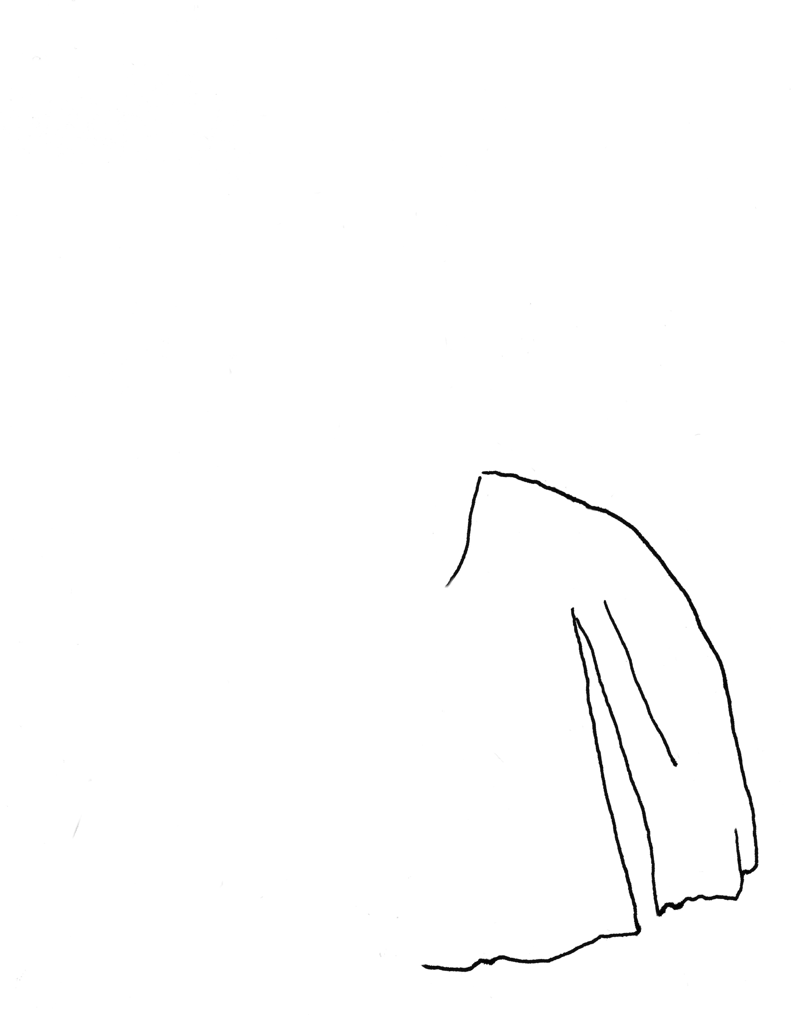
¿De qué se trata? ¿Cómo de seguro estás?
camiseta
perfil montañoso
cueva
chica
antigua tienda de campaña
fuente
excluir, improbable, posible, probablemente, DECISIÓN
(“ohne Titel” by Christiane Schmidt)
toma de decisiones 5.8

Slide 9
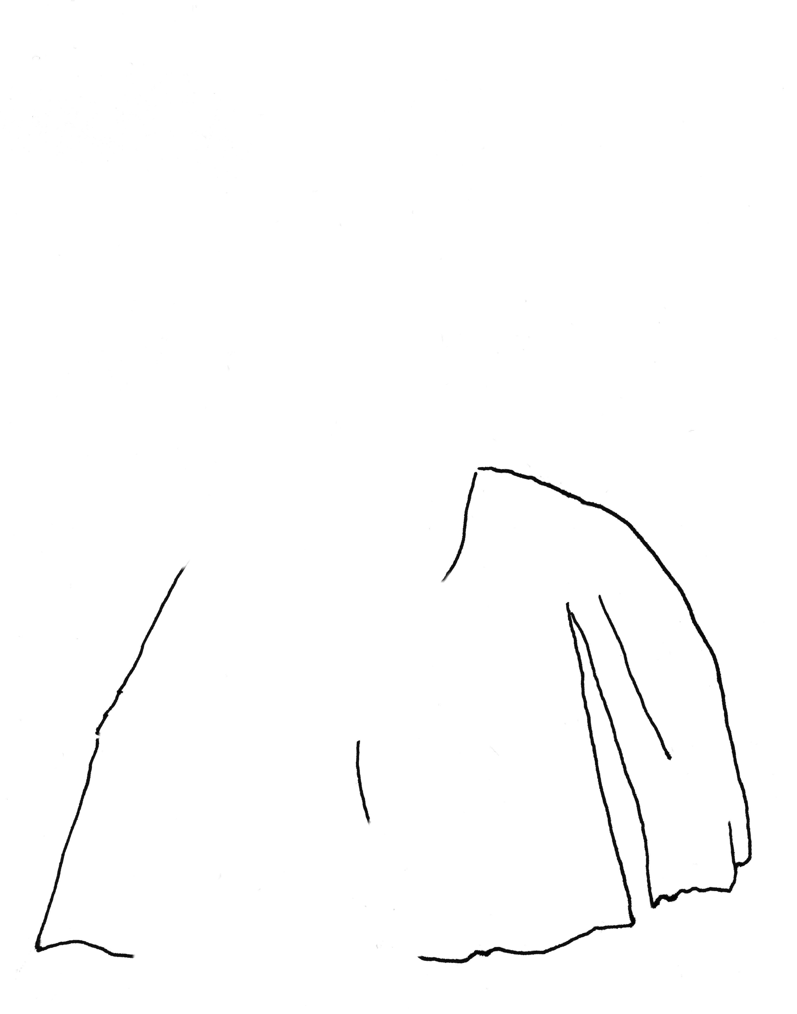
5.10
¿De qué se trata? ¿Cómo de seguro estás?
camiseta
perfil montañoso
cueva
chica
antigua tienda de campaña
fuente
excluir, improbable, posible, probablemente, DECISIÓN
(“ohne Titel” by Christiane Schmidt)
toma de decisiones 5.9

Slide 10
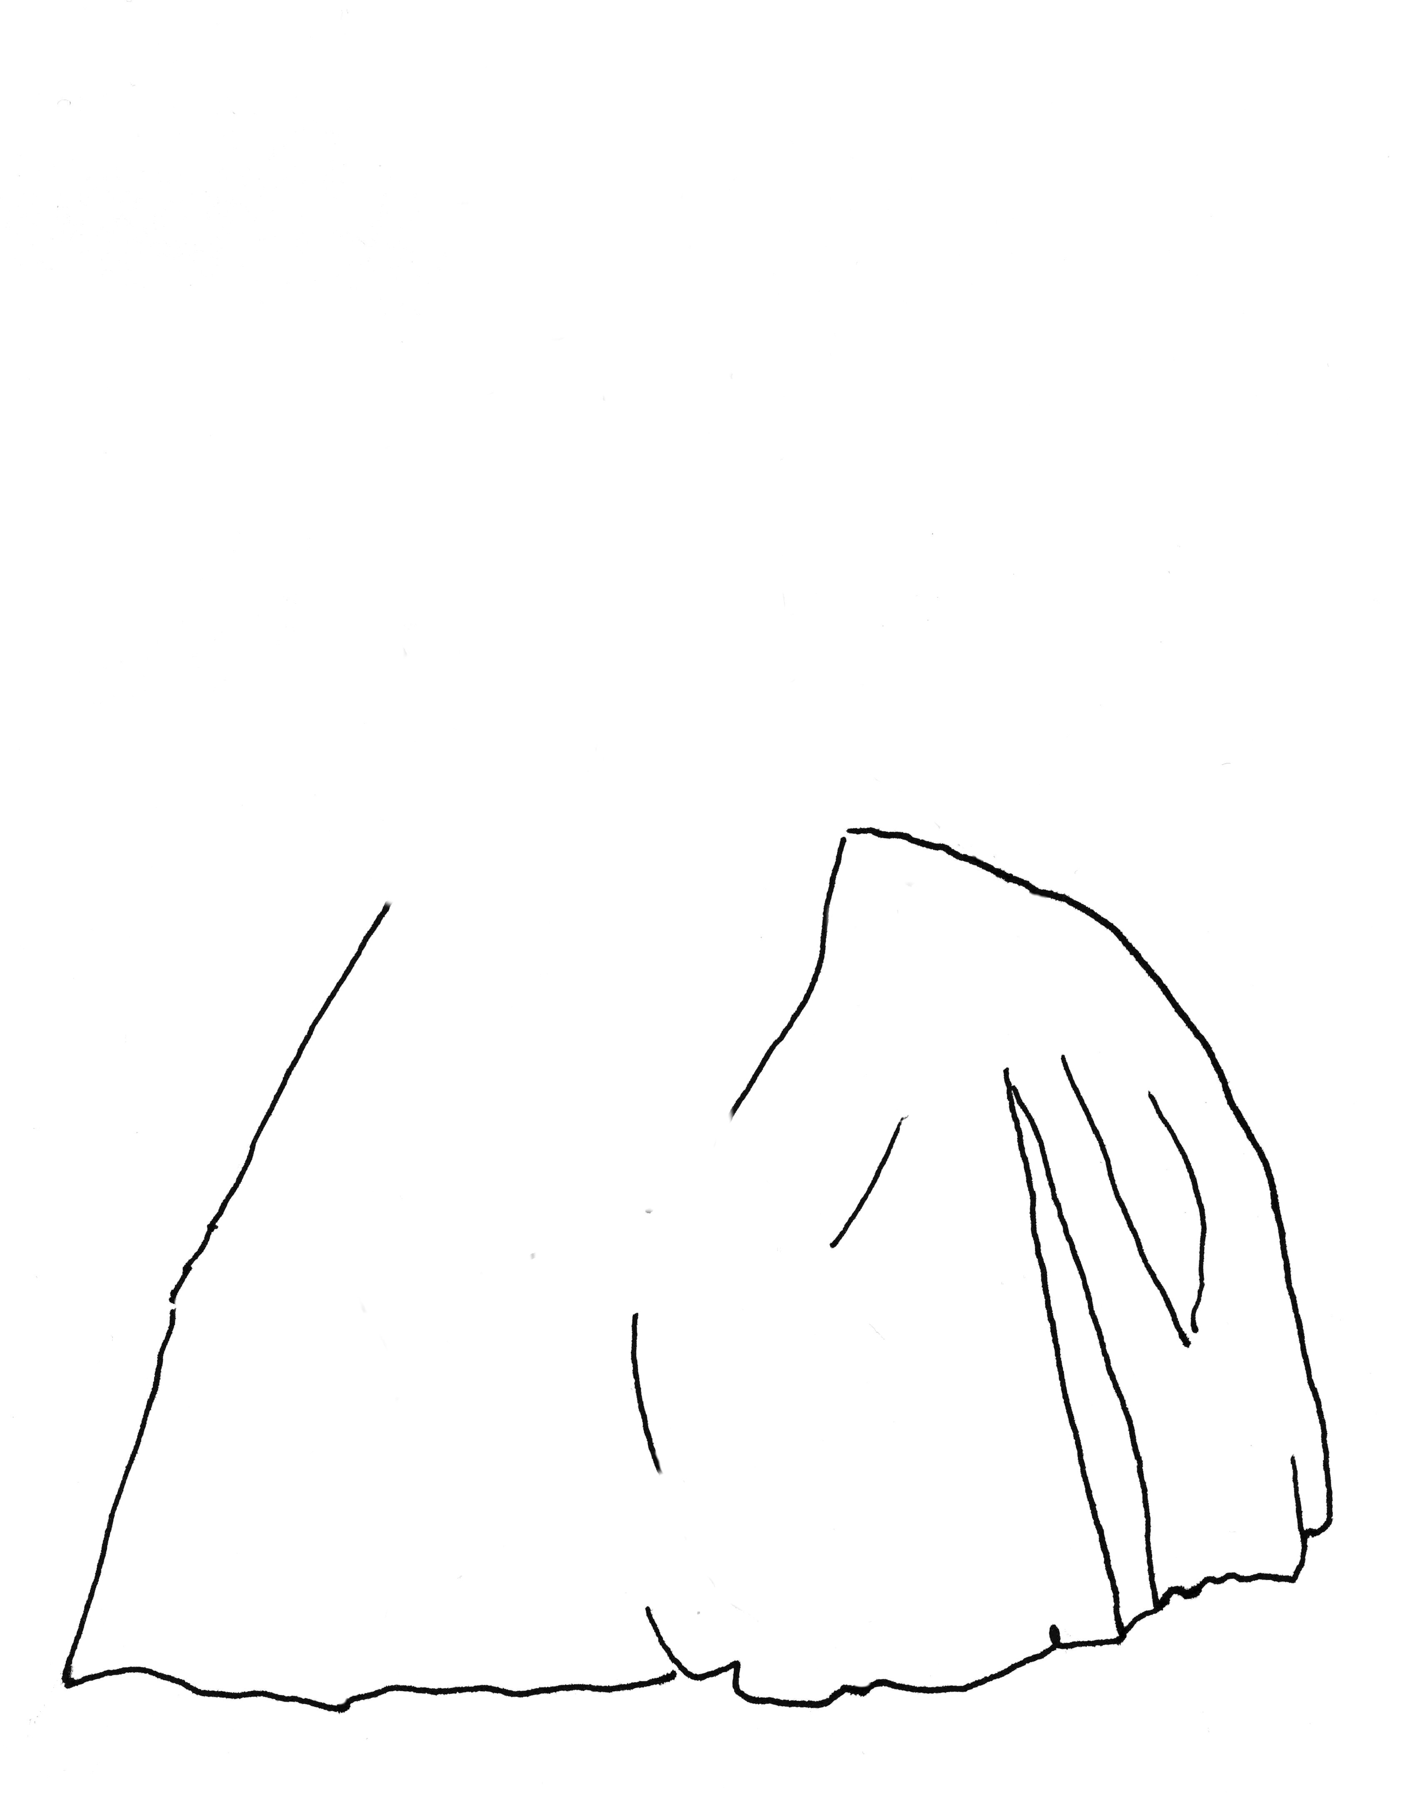
¿De qué se trata? ¿Cómo de seguro estás?
camiseta
perfil montañoso
cueva
chica
antigua tienda de campaña
fuente
excluir, improbable, posible, probablemente, DECISIÓN
(“ohne Titel” by Christiane Schmidt)
toma de decisiones 5.10

Slide 11
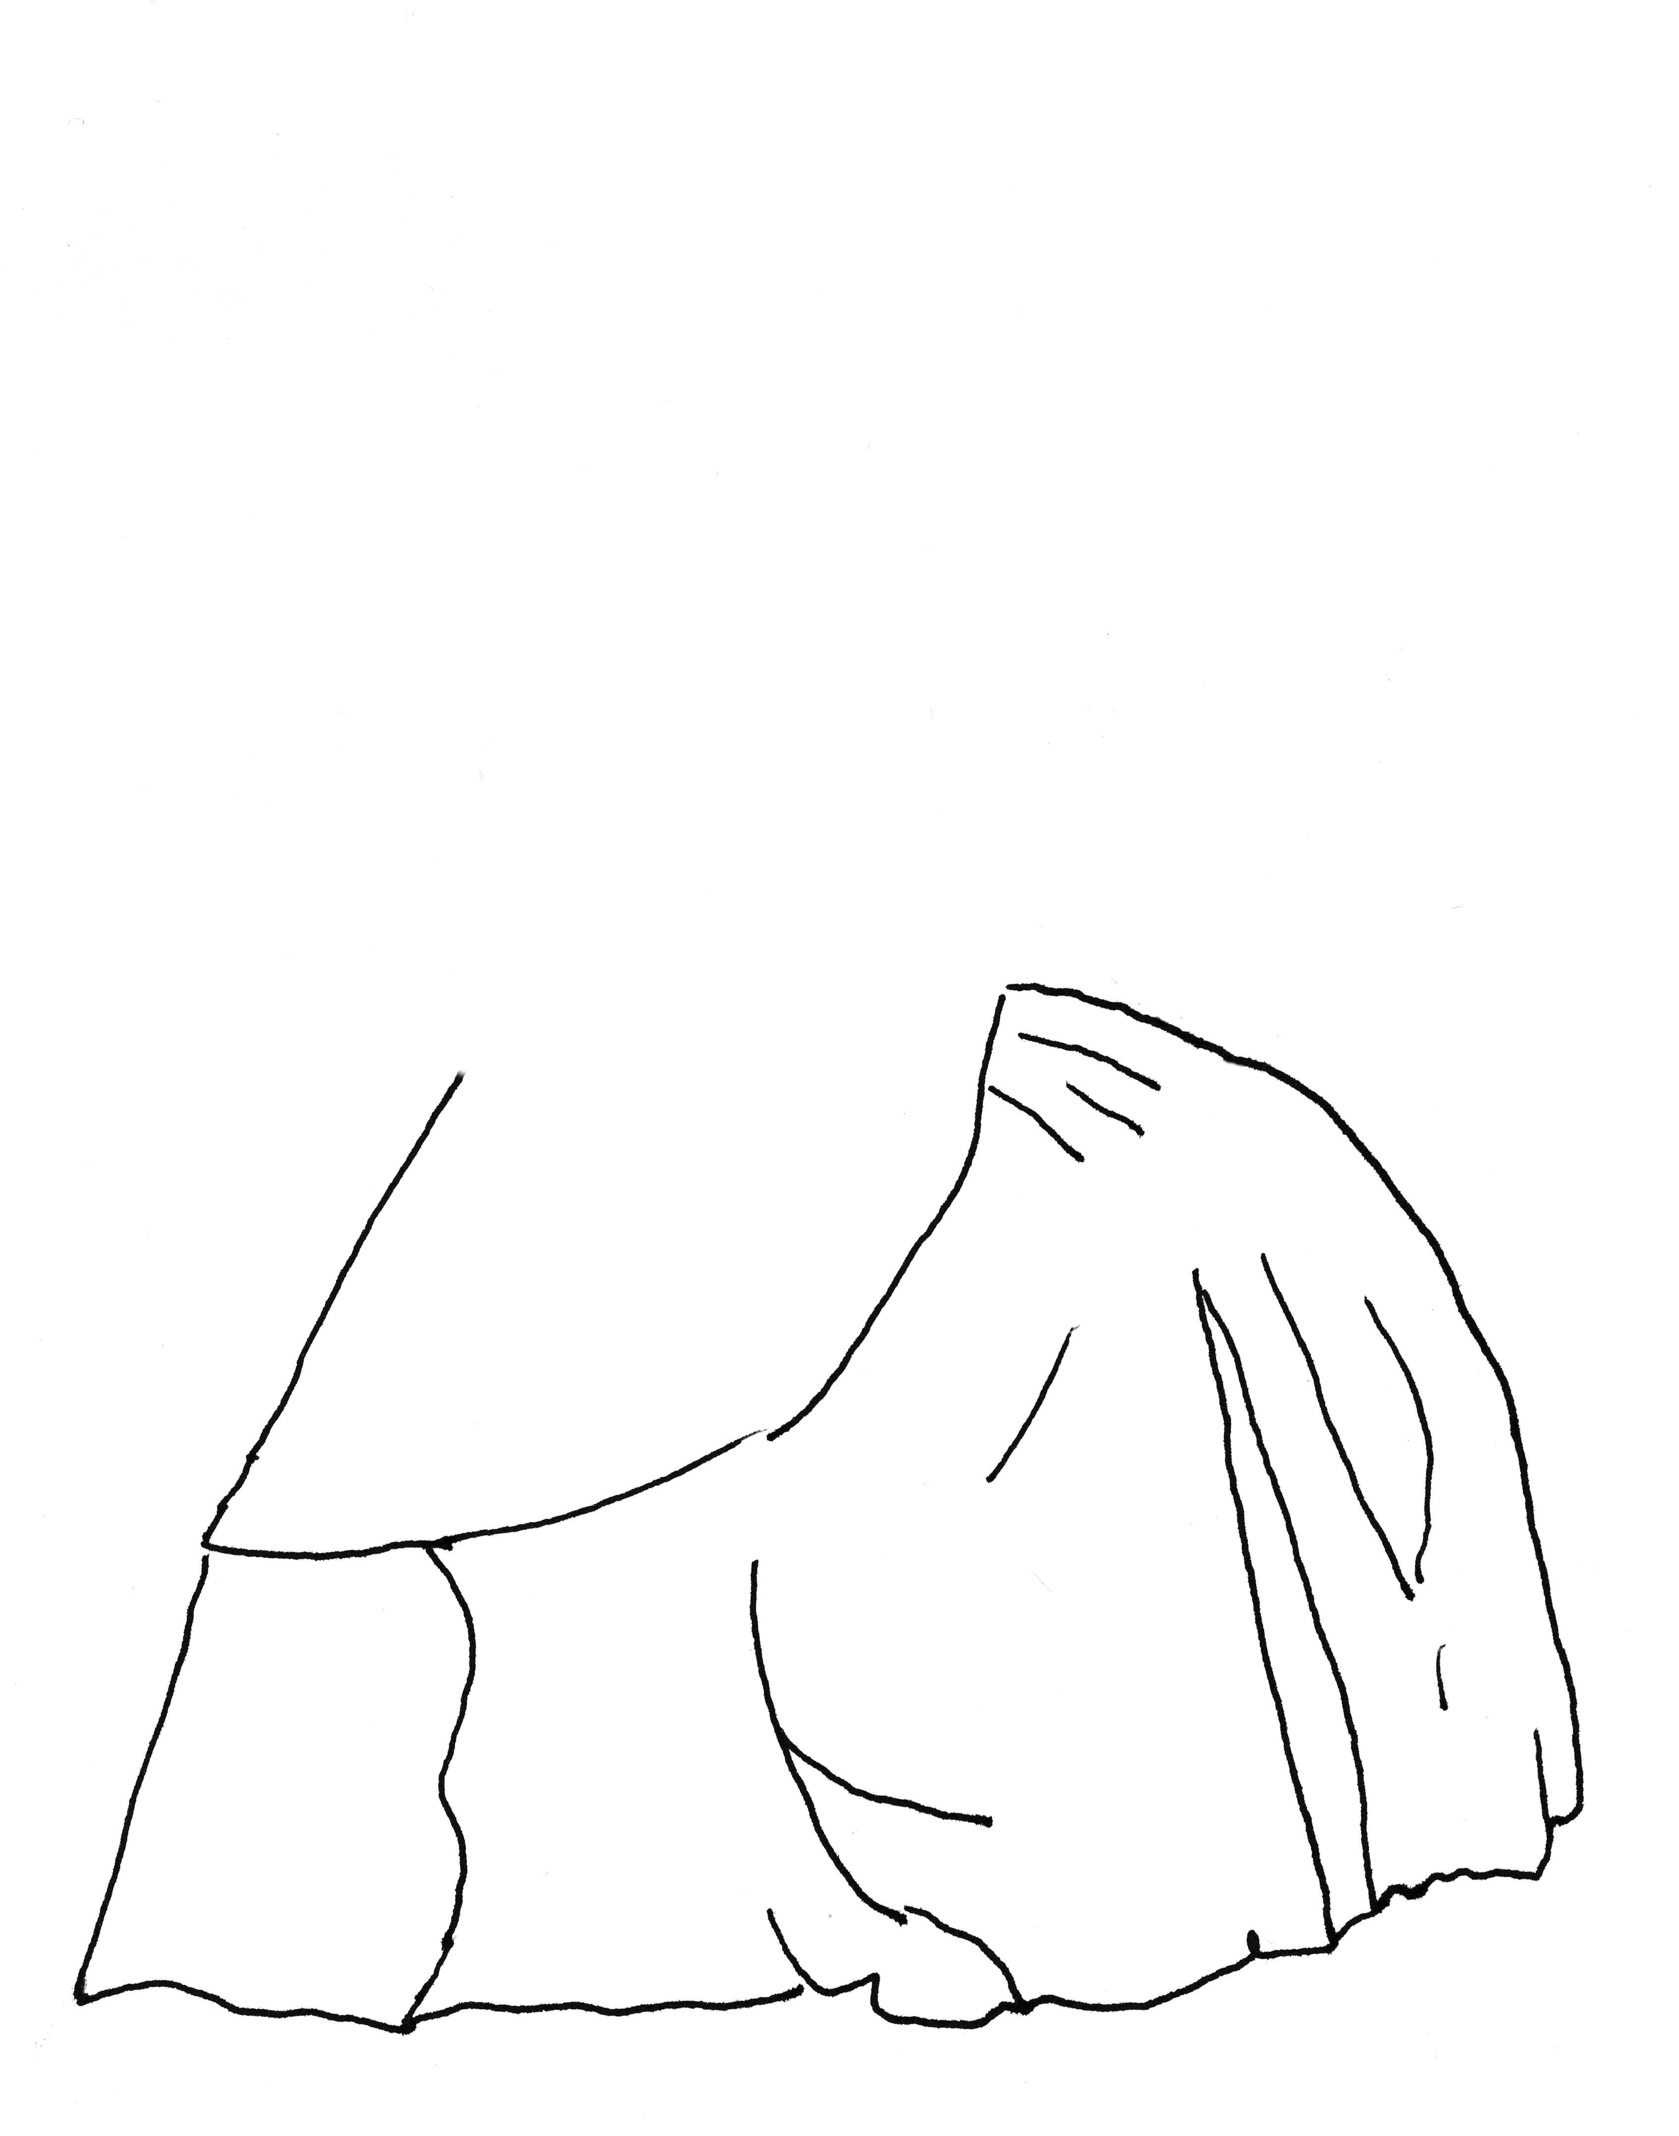
¿De qué se trata? ¿Cómo de seguro estás?
camiseta
perfil montañoso
cueva
chica
antigua tienda de campaña
fuente
excluir, improbable, posible, probablemente, DECISIÓN
(“ohne Titel” by Christiane Schmidt)
toma de decisiones 5.11

Slide 12

¿De qué se trata? ¿Cómo de seguro estás?
camiseta
perfil montañoso
cueva
chica
antigua tienda de campaña
fuente
excluir, improbable, posible, probablemente, DECISIÓN
(“ohne Titel” by Christiane Schmidt)
toma de decisiones 5.12

Slide 13

¿De qué se trata? ¿Cómo de seguro estás?
camiseta
perfil montañoso
cueva
chica
antigua tienda de campaña
fuente
excluir, improbable, posible, probablemente, DECISIÓN
(“ohne Titel” by Christiane Schmidt)
toma de decisiones 5.13

Slide 14
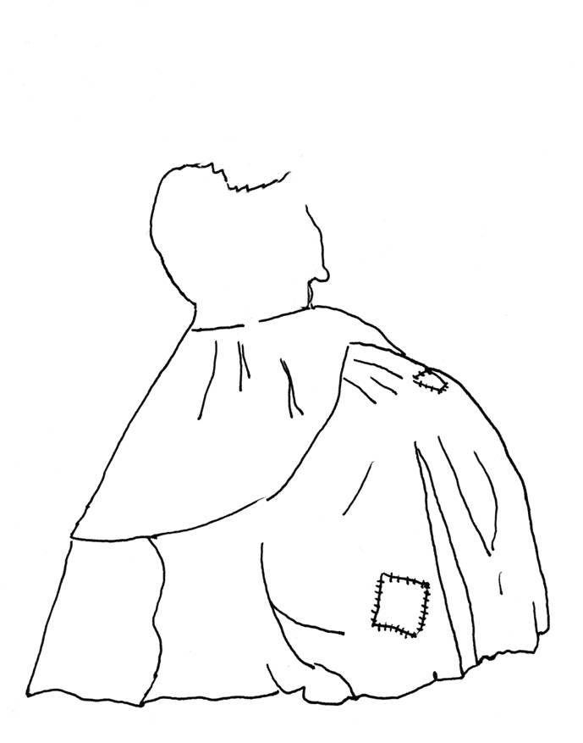
¿De qué se trata? ¿Cómo de seguro estás?
camiseta
perfil montañoso
cueva
chica
antigua tienda de campaña
fuente
excluir, improbable, posible, probablemente, DECISIÓN
(“ohne Titel” by Christiane Schmidt)
toma de decisiones 5.14

Slide 15

¿De qué se trata? ¿Cómo de seguro estás?
camiseta
perfil montañoso
cueva
chica
antigua tienda de campaña
fuente
excluir, improbable, posible, probablemente, DECISIÓN
(“ohne Titel” by Christiane Schmidt)
toma de decisiones 5.15

Slide 16
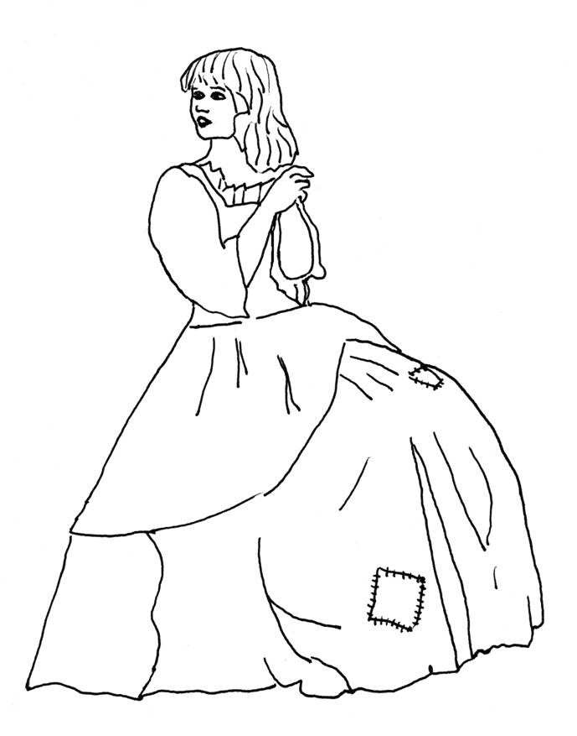
Decisiones precipitadas conducen a errores
camiseta
perfil montañoso
cueva
chica
antigua tienda de campaña
fuente
excluir, improbable, posible, probablemente, DECISIÓN
(“ohne Titel” by Christiane Schmidt)
toma de decisiones 5.16

Slide 17
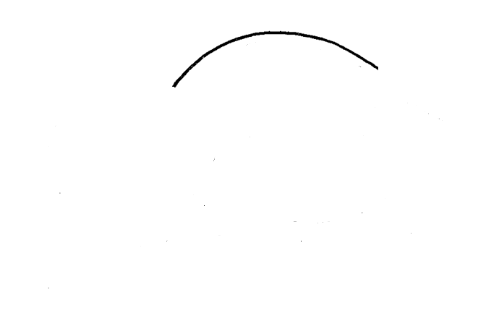
¿De qué se trata? ¿Cómo de seguro estás?
limón
tortuga
concha
nuez
paleta de colores
boca
excluir, improbable, posible, probablemente, DECISIÓN
(“ohne Titel” by Heike Platow and Karen Riedesel)
toma de decisiones 5.17

Slide 18
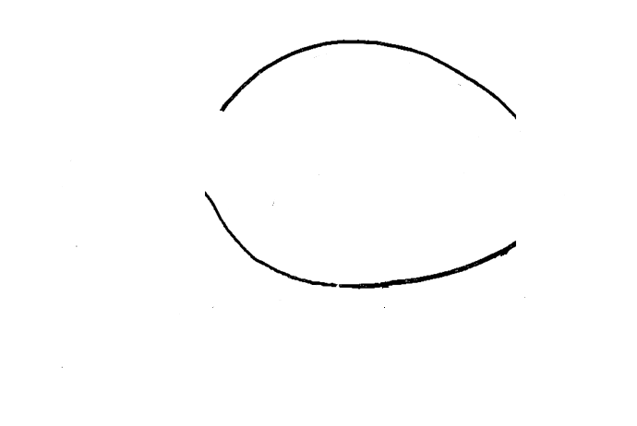
¿De qué se trata? ¿Cómo de seguro estás?
limón
tortuga
concha
nuez
paleta de colores
boca
excluir, improbable, posible, probablemente, DECISIÓN
(“ohne Titel” by Heike Platow and Karen Riedesel)
toma de decisiones 5.18

Slide 19
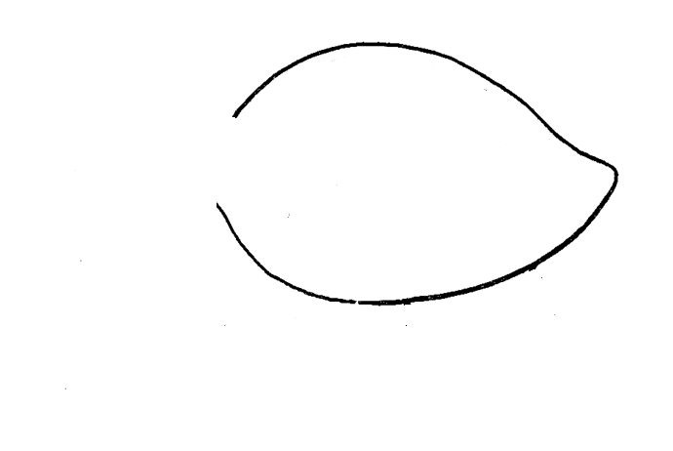
¿De qué se trata? ¿Cómo de seguro estás?
limón
tortuga
concha
nuez
paleta de colores
boca
excluir, improbable, posible, probablemente, DECISIÓN
(“ohne Titel” by Heike Platow and Karen Riedesel)
toma de decisiones 5.19

Slide 20
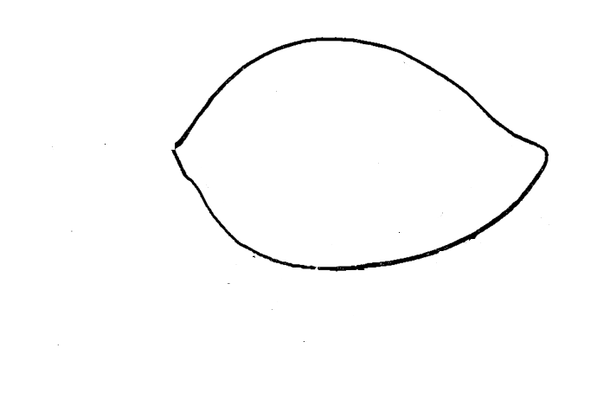
¿De qué se trata? ¿Cómo de seguro estás?
limón
tortuga
concha
nuez
paleta de colores
boca
excluir, improbable, posible, probablemente, DECISIÓN
(“ohne Titel” by Heike Platow and Karen Riedesel)
toma de decisiones 5.20

Slide 21
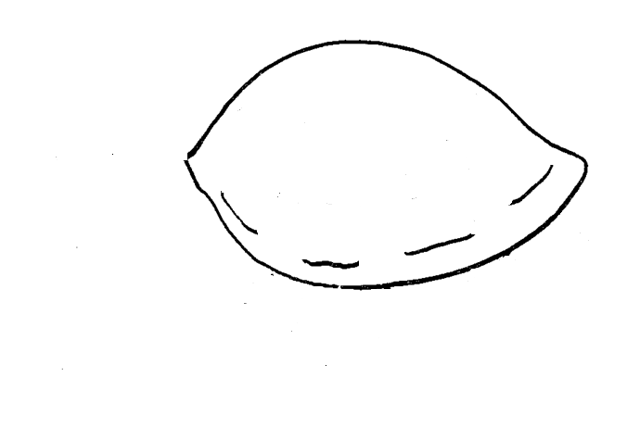
¿De qué se trata? ¿Cómo de seguro estás?
limón
tortuga
concha
nuez
paleta de colores
boca
excluir, improbable, posible, probablemente, DECISIÓN
(“ohne Titel” by Heike Platow and Karen Riedesel)
toma de decisiones 5.21

Slide 22
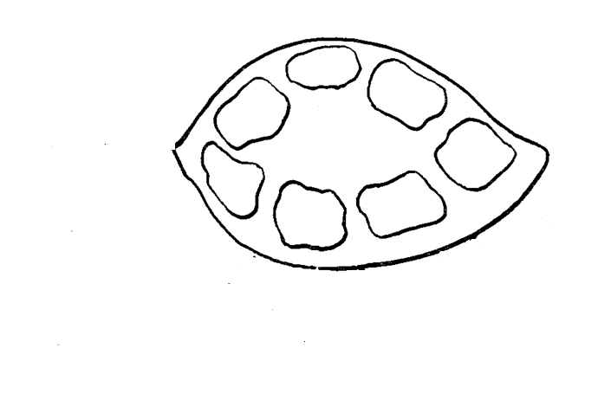
¿De qué se trata? ¿Cómo de seguro estás?
limón
tortuga
concha
nuez
paleta de colores
boca
excluir, improbable, posible, probablemente, DECISIÓN
(“ohne Titel” by Heike Platow and Karen Riedesel)
toma de decisiones 5.22

Slide 23
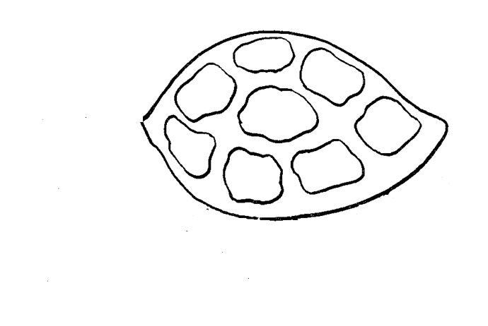
¿De qué se trata? ¿Cómo de seguro estás?
limón
tortuga
concha
nuez
paleta de colores
boca
excluir, improbable, posible, probablemente, DECISIÓN
(“ohne Titel” by Heike Platow and Karen Riedesel)
toma de decisiones 5.23

Slide 24
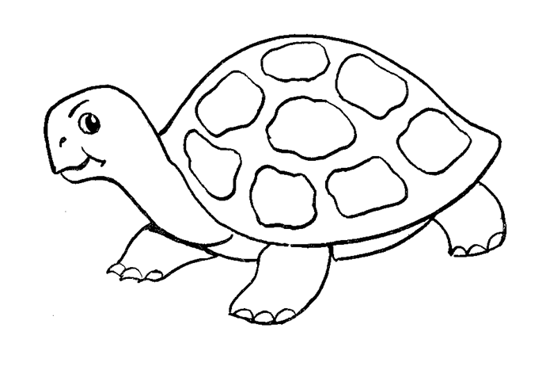
Decisiones precipitadas conducen a errores
limón
tortuga
concha
nuez
paleta de colores
boca
excluir, improbable, posible, probablemente, DECISIÓN
(“ohne Titel” by Heike Platow and Karen Riedesel)
toma de decisiones 5.24

Slide 25

¿De qué se trata? ¿Cómo de seguro estás?
botella de vino en la bodega
cigüeña trayendo un bebe
globo
Papa Noel con el saco de los regalos
laboratorio
globo terráqueo
excluir, improbable, posible, probablemente, DECISIÓN
(“ohne Titel” by Sarah Riker)
toma de decisiones 5.25

Slide 26

¿De qué se trata? ¿Cómo de seguro estás?
botella de vino en la bodega
cigüeña trayendo un bebe
globo
Papa Noel con el saco de los regalos
laboratorio
globo terráqueo
excluir, improbable, posible, probablemente, DECISIÓN
(“ohne Titel” by Sarah Riker)
toma de decisiones 5.26

Slide 27
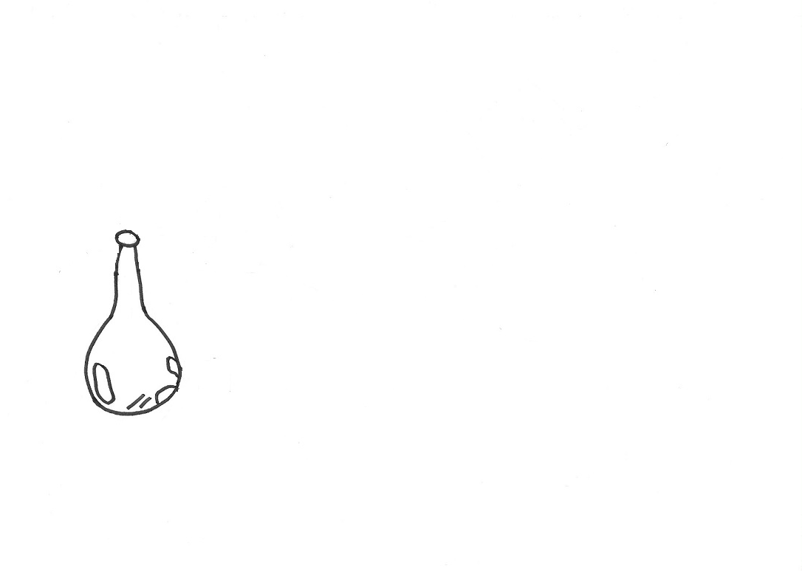
¿De qué se trata? ¿Cómo de seguro estás?
botella de vino en la bodega
cigüeña trayendo un bebe
globo
Papa Noel con el saco de los regalos
laboratorio
globo terráqueo
excluir, improbable, posible, probablemente, DECISIÓN
(“ohne Titel” by Sarah Riker)
toma de decisiones 5.27

Slide 28
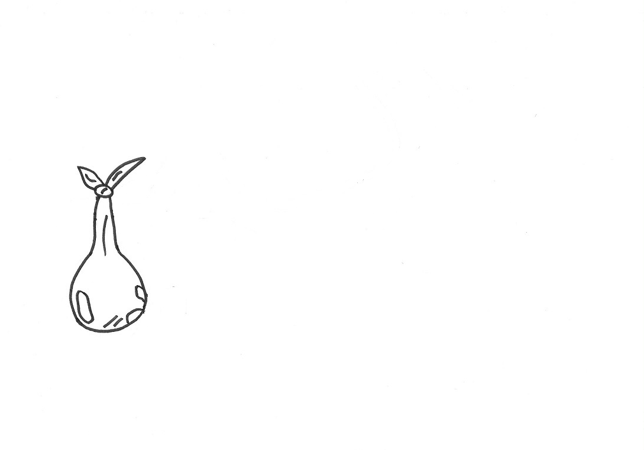
¿De qué se trata? ¿Cómo de seguro estás?
botella de vino en la bodega
cigüeña trayendo un bebe
globo
Papa Noel con el saco de los regalos
laboratorio
globo terráqueo
excluir, improbable, posible, probablemente, DECISIÓN
(“ohne Titel” by Sarah Riker)
toma de decisiones 5.28

Slide 29
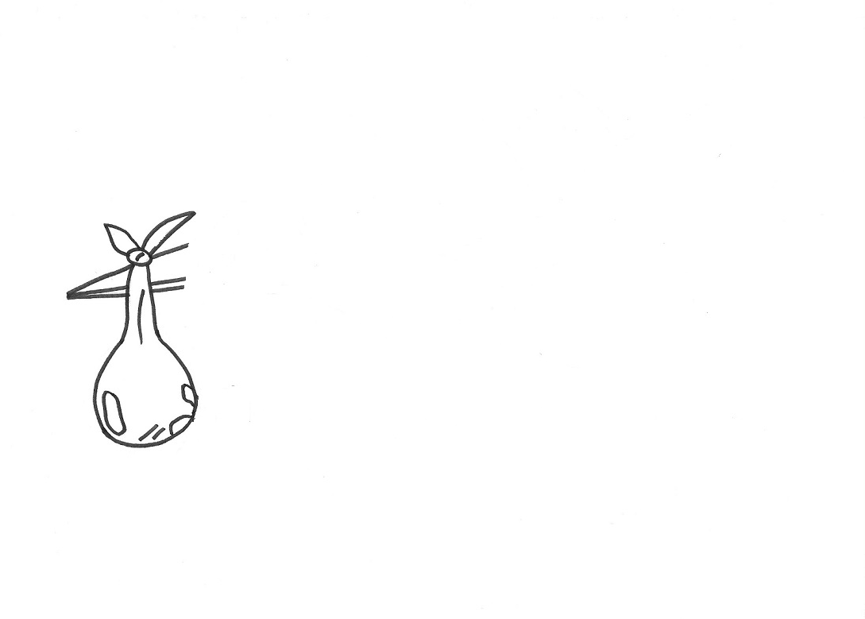
¿De qué se trata? ¿Cómo de seguro estás?
botella de vino en la bodega
cigüeña trayendo un bebe
globo
Papa Noel con el saco de los regalos
laboratorio
globo terráqueo
excluir, improbable, posible, probablemente, DECISIÓN
(“ohne Titel” by Sarah Riker)
toma de decisiones 5.29

Slide 30
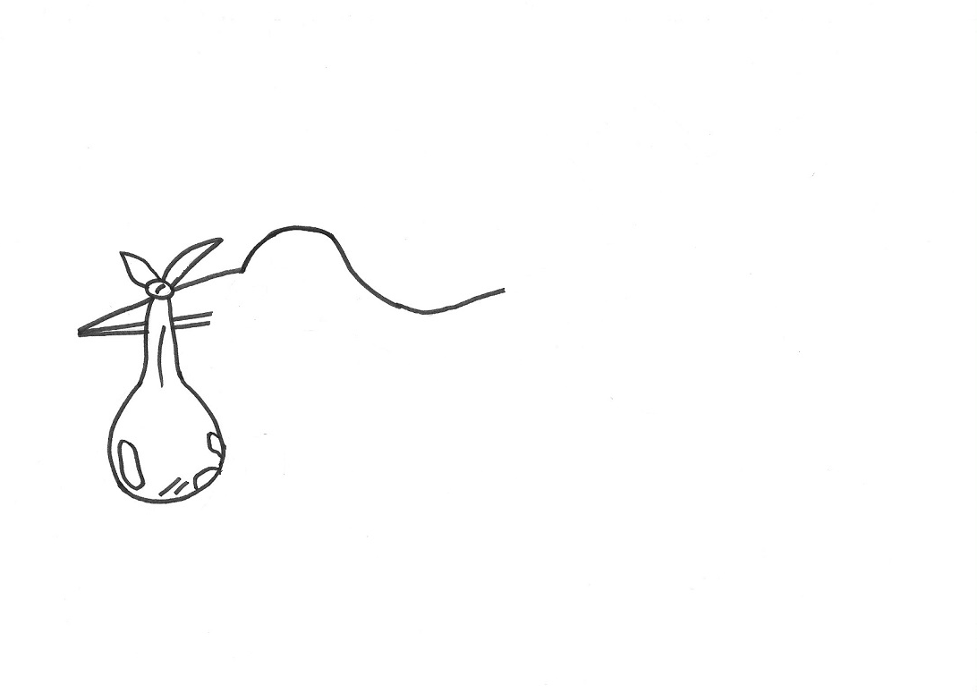
¿De qué se trata? ¿Cómo de seguro estás?
botella de vino en la bodega
cigüeña trayendo un bebe
globo
Papa Noel con el saco de los regalos
laboratorio
globo terráqueo
excluir, improbable, posible, probablemente, DECISIÓN
(“ohne Titel” by Sarah Riker)
toma de decisiones 5.30

Slide 31
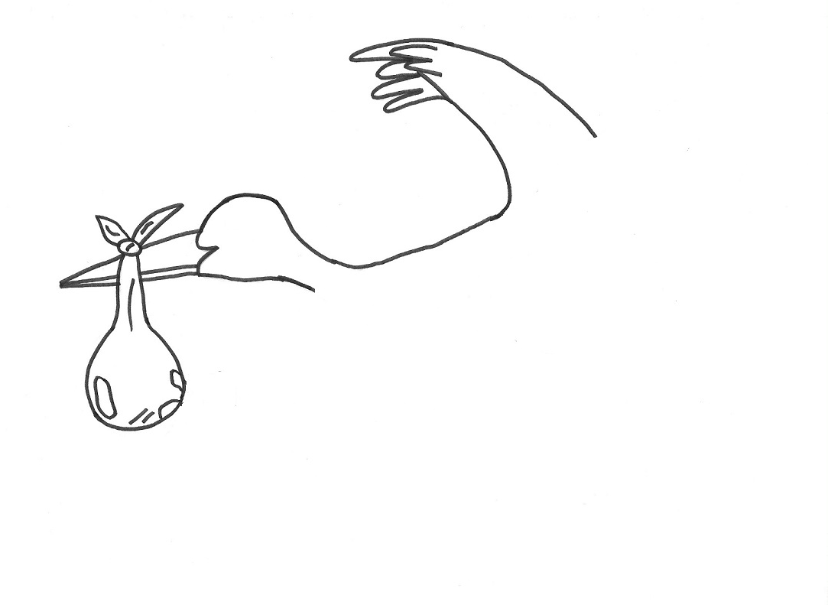
¿De qué se trata? ¿Cómo de seguro estás?
botella de vino en la bodega
cigüeña trayendo un bebe
globo
Papa Noel con el saco de los regalos
laboratorio
globo terráqueo
excluir, improbable, posible, probablemente, DECISIÓN
(“ohne Titel” by Sarah Riker)
toma de decisiones 5.31

Slide 32
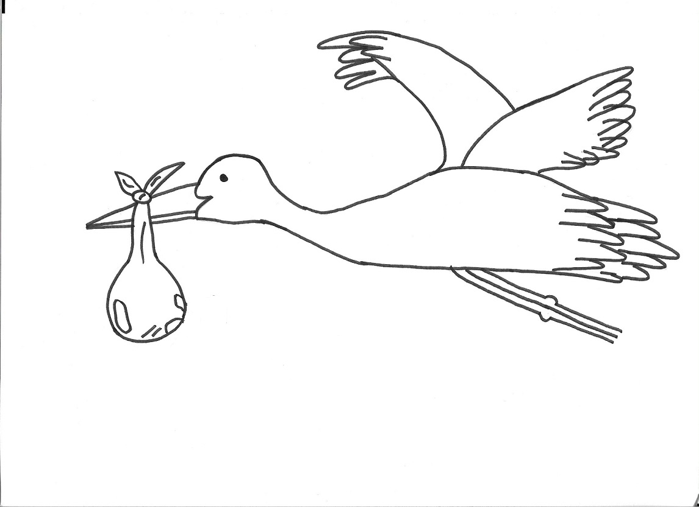
¿De qué se trata? ¿Cómo de seguro estás?
botella de vino en la bodega
cigüeña trayendo un bebe
globo
Papa Noel con el saco de los regalos
laboratorio
globo terráqueo
excluir, improbable, posible, probablemente, DECISIÓN
(“ohne Titel” by Sarah Riker)
toma de decisiones 5.32

Slide 33
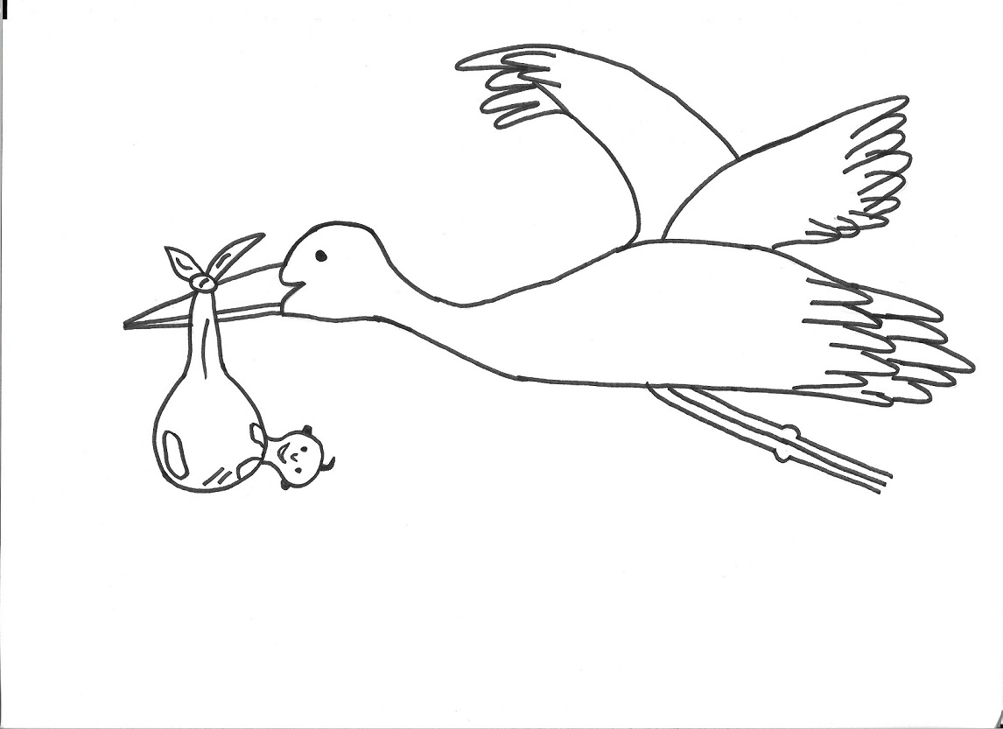
Decisiones precipitadas conducen a errores
botella de vino en la bodega
cigüeña trayendo un bebe
globo
Papa Noel con el saco de los regalos
laboratorio
globo terráqueo
excluir, improbable, posible, probablemente, DECISIÓN
(“ohne Titel” by Sarah Riker)
toma de decisiones 5.33

Slide 34
Tarea 2
En la siguiente tarea trate de identificar el título correcto de la pintura y descarte “opciones equivocadas”.
Considere los pros y contras de cada una de las opciones. Preste especial atención a las características que claramente descartan alguna de las opciones.
toma de decisiones 5.34

Slide 35

¿Cuál es el título correcto? ¿Cómo de seguro estás?
La confesión de un adulterio
El cortejo
La comunicación de la muerte de un allegado
El vendedor de flores
toma de decisiones 5.35

Slide 36
La confesión de un adulterio
El cortejo (Karl Zewy, 1896)
La comunicación de la muerte de un allegado
El vendedor de flores
toma de decisiones 5.36

Slide 37
La expresión facial de la mujer es más coqueta que furiosa o triste, lo que habla en contra de la alternativa de “La confesión de un adulterio” (a).
El hombre le ha llevado un obsequio (flor) y se coloca en una postura respetuosa mirando tímidamente al suelo. Esta es la evidencia para el título correcto: “El cortejo” (b).
La expresión facial de la mujer apenas muestra tristeza. Esto también habla en contra de la interpretación “La comunicación de la muerte de un allegado”(c).
El vendedor de flores normalmente no hace visitas a los domicilios, y menos con una sola flor. Esta es la evidencia en contra de la alternativa de la respuesta “El vendedor de flores” (d).
toma de decisiones 5.37

Slide 38
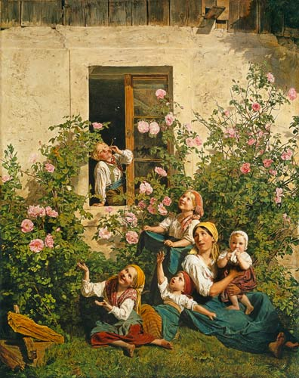
¿Cuál es el título correcto? ¿Cómo de seguro estás?
jardín de rosas
foto de familia
niños haciendo pompas
padre llega a casa
toma de decisiones 5.38

Slide 39
jardín de rosas
foto de familia
Niños haciendo pompas (Ferdinand Georg Waldmüller 1842)
padre llega a casa
toma de decisiones 5.39

Slide 40
A pesar de que se pueden observar las rosas, no representan el centro del cuadro. Testo habla en contra de (a).
Esta pintura se corresponde con una época en la que la fotografía aún se estaba desarrollando de manera incipiente. Además, las personas fotografiadas mirarían a la cámara y no al entorno, lo que habla en contra de b (b).
El chico de la ventana está haciendo pompas de jabón. Los demás niños las miran o las intentan coger, esta es la evidencia de que se trata de (c).
No existe ninguna señal que indique que el padre está llegando a casa, lo que habla en contra de (d).
toma de decisiones 5.40

Slide 41
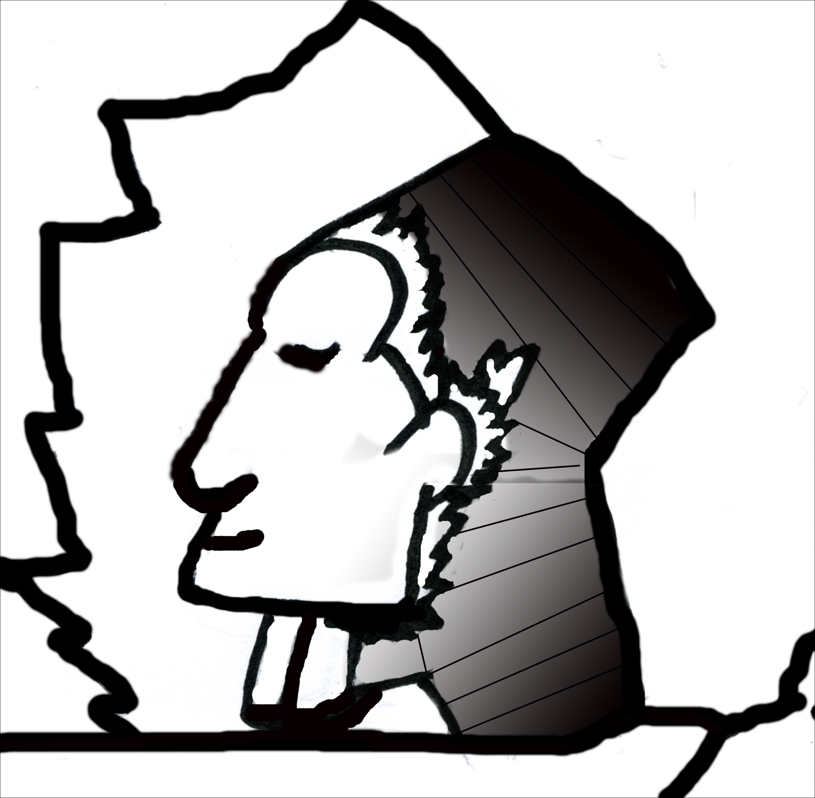
Tarea 3: ¿Qué muestra la imagen?
toma de decisiones 5.41

Slide 42
Las decisiones precipitadas no siempre conducen a error
¡pero a veces sólo muestran medias verdades!
Faraón
Esquimal
(“Pharao” by Nathalie Weß)
toma de decisiones 5.42

Slide 43
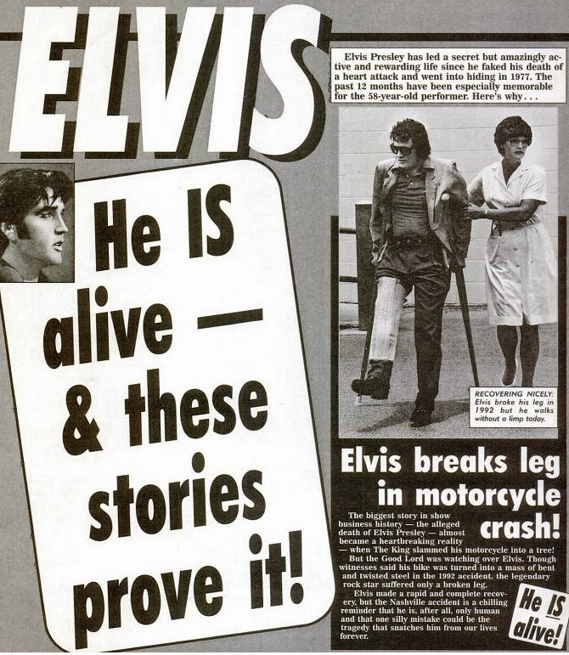
Ideas peculiares en la población general – leyendas modernas
Leyenda: ¡Elvis Presley está vivo!
Los periódicos americanos lo publicaron:
“Elvis Presley ha estado viviendo una vida activa y gratificante desde que fingió su muerte debido a un paro cardiaco 1977…”
toma de decisiones 5.43

Slide 44
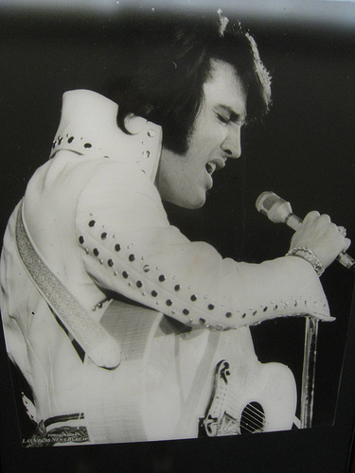
Ideas peculiares en la población general – leyendas modernas
Leyenda | Datos a favor | Datos en contra
¡Elvis está vivo! | Su seguro de vida nunca fue pagado. El funeral se realizó un dia después de su muerte. Los fans no fueron invitados. Los fans vieron una ???fotografía en una revista del cuerpo sin vida que no se parecía al “Rey”.. El nombre de Elvis era “Elvis Aron Presley”, y en la lápida sin embargo se puede leer Aaron. Muchas personas dijeron haber visto a Elvis después de su muerte. | Nunca se hizo un seguro de vida. La ceremonia fue realizada en Graceland donde una semana después fue enterrado. Se decía que Elvis era muy ???coqueto. probablemente no quiso mostrarse en malas condiciones y por ello llevaba maquillaje cuando aún estaba vivo. Decían que quería cambiar su nombre (por “Aaron”). Nunca se pudo demostrar que realmente avistasen a Elvis.
toma de decisiones 5.44
(f.l.t.r.: “Elvis Presley, Las Vegas Hilton, 1971” by danperry.com)
Notes:
44

Slide 45
Ideas peculiares en la población general – leyendas modernas
Leyenda | Datos a favor | Datos en contra
¡Elvis está vivo! | Su seguro de vida nunca fue pagado. El funeral se realizó un dia después de su muerte. Los fans no fueron invitados. Los fans vieron una fotografía en una revista del cuerpo sin vida que no se parecía al “Rey”.. El nombre de Elvis era “Elvis Aron Presley”, y en la lápida sin embargo se puede leer Aaron. Muchas personas dijeron haber visto a Elvis después de su muerte. | Nunca se hizo un seguro de vida. La ceremonia fue realizada en Graceland donde una semana después fue enterrado. Se decía que Elvis era muy coqueto. probablemente no quiso mostrarse en malas condiciones y por ello llevaba maquillaje cuando aún estaba vivo. Decían que quería cambiar su nombre (por “Aaron”). Nunca se pudo demostrar que realmente avistasen a Elvis.
toma de decisiones 5.45
(f.l.t.r.: “Elvis Presley, Las Vegas Hilton, 1971” by danperry.com)
Notes:
45

Slide 46
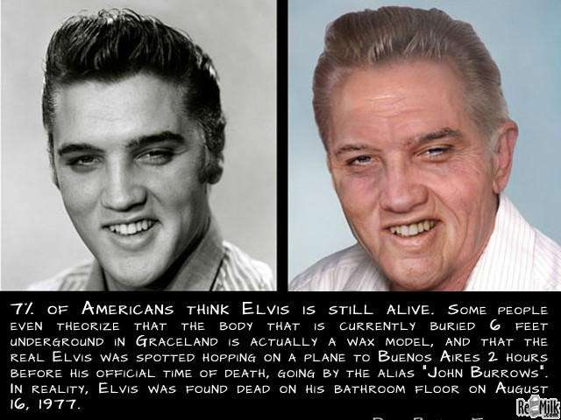
Ideas peculiares en la población general – leyendas modernas
¿Está Elvis vivo y su muerte fue fingida?
¡No!
¡No!
De acuerdo con un estudio en alemania con 1143 participantes, 72% sabían que se trataba de una leyenda y un 9.45% ¡sigue pensando que es cierto!
¿Cómo se crean estas leyendas modernas u otras teorías de conspiración?
toma de decisiones 5.46

Slide 47
¿Cómo surgió esta leyenda y otras teorías conspiratorias?
¡A menudo estas teorías son más emocionantes que la realidad!
Se basan en declaraciones difícilmente comprobables (ej. que el cuerpo sin vida no se parece al del “verdadero” Elvis).
Se ocultan explicaciones alternativas (ej. que el segundo nombre de Elvis a menudo se había escrito mal lo largo de su vida, utilizando “Aa” en lugar de “A”).
Las leyendas a veces se basan en hechos que están sacados de contexto. En consecuencia, el significado de estos detalles se exagera (la declaración del manager de Elvis: “Elvis no está muerto, sólo su cuerpo. Hablé con él está mañana y me dijo que estaba bien...” se interpretó como si aún siguiese vivo. Su declaración podría expresar que a pesar de que su cuerpo haya muerto, su música no, y que continuará viviendo en nuestros corazones).
A menudo, estas leyendas surgen debido al hecho de que crean un fuerte vínculo entre un grupo de personas (por ejemplo, hay comunidades de fans que anhelan la prueba que demuestre que su Rey sigue con vida.
toma de decisiones 5.47

Slide 48
¿Cómo de conocidas son las teorías de conspiración y cuantas personas de la población general cree en ellas?
Teoría de la conspiración | Conocida por 1143 participantes (en %) | Están de acuerdo (en %)
En el triángulo de las Bermudas, ha desaparecido un número desproporcionado de barcos/aviones de manera misteriosa. | ??? | ???
El aterrizaje del hombre en la luna en 1969 fue una escenificación de la NASA. | ??? | ???
Lady Di fue asesinada | ??? | ???
hay evidencias en los billetes de 1 dolar de una infiltración de sociedades secretas en la reserva federal de los EEUU. | ??? | ???
En este estudio online realizado por Sebastian Bartoschek sólo incluyeron aquellas teorías de conspiración que oficialmente están resueltas. De acuerdo con el comunidad científica, no existen suficientes pruebas que validen estas teorías.
toma de decisiones 5.48

Slide 49
¿Cómo de conocidas son las teorías de conspiración y cuantas personas de la población general cree en ellas?
Teoría de la conspiración | Conocida por 1143 participantes (en %) | Están de acuerdo (en %)
En el triángulo de las Bermudas, ha desaparecido un número desproporcionado de barcos/aviones de manera misteriosa. | 98.2% | 44.6%
El aterrizaje del hombre en la luna en 1969 fue una escenificación de la NASA. | 92.7% | 26.7%
Lady Di fue asesinada | 93.3% | 31.1%
hay evidencias en los billetes de 1 dolar de una infiltración de sociedades secretas en la reserva federal de los EEUU. | 71.0% | 21.3%
En este estudio online realizado por Sebastian Bartoschek sólo incluyeron aquellas teorías de conspiración que oficialmente están resueltas. De acuerdo con el comunidad científica, no existen suficientes pruebas que validen estas teorías.
toma de decisiones 5.49

Slide 50
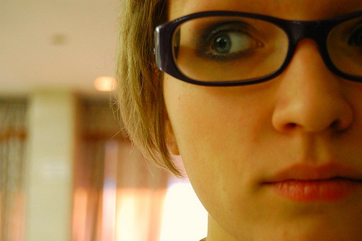
¿Abuso/Conspiración?
Ejemplo: Por la mañana, Marina entra en la oficina y su jefe no la saluda como habitualmente. La semana anterior, un compañero actuó de forma fría con ella. Debido a estos incidentes, Marina se aísla de sus compañeros (ej. no va a comer con ellos). Asume que seguramente será despedida de la compañía.
¿Hay suficientes evidencias para asumir que Marina sufre acoso en el trabajo?
¿Que otras explicaciones posibles existen para el comportamiento del jefe de Marina y sus compañeros?
(“paranoid” by ulisseya)
toma de decisiones 5.50

Slide 51
¿Qué habla en contra de las creencias de Marina?
¡Recapitule los pros y contras para la creencia de Marina!
¿Y si… (consecuencias)?
→ hoja de trabajo
5.2 a, b
(“paranoid” by ulisseya)
toma de decisiones 5.51

Slide 52
¿Y si…?
Creencias y sus consecuencias
Suposición Realidad | Marina está siendo acosada por sus compañeros. | Marina no esta siendo acosada por sus compañeros.
Marina está siendo acosada por sus compañeros. | Marina tiene razones para estar preocupada y debe andarse con cuidado con sus compañeros de trabajo. | Marina confía ciegamente en las personas. Sin darse cuenta las personas la hieren y hablan a sus espaldas de ella. Ojalá no sea demasiado tarde para contactar al delegado sindical o a un abogado laboralista.
Marina no esta siendo acosada por sus compañeros. | Marina se equivoca culpando a otros. Su desempeño en el trabajo se ha visto afectado debido a sus preocupaciones, enfado y resentimiento. Su actitud suspicaz ha despertado la desconfianza de los demás. | ¡Todo en orden!
(“paranoid” by ulisseya)
toma de decisiones 5.52

Slide 53
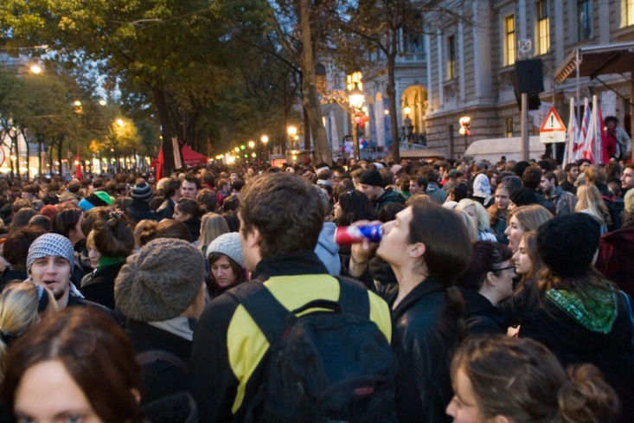
¿Siendo investigado?
Schlussfolgern
5.31
Ejemplo: Guillermo es un activo defensor del medio ambiente. Secundó una manifestación en la que la policía y los medios de comunicación estaban presentes. En el transcurso de la manifestación se produjeron revueltas entre la policía y los manifestantes. Guillermo se fue a casa antes de que comenzasen los arrestos. En el telediario de la noche se retransmitieron imágenes de la manifestación y Guillermo se distinguió entre la muchedumbre. Debido a que estas imágenes fueron mostradas, Guillermo interpreta que está siendo considerado enemigo público.
¿Existen evidencias suficientes para asumir futuras investigaciones?
¿Cómo se podrían explicar las imágenes de Guillermo en la TV?
(“Uni brennt Demonstration Wien” by ketu)
toma de decisiones 5.53

Slide 54

¿Qué habla en contra de las creencias de Guillermo?
¡Recapitule los pros y contras para las creencias de Guillermo!
¿Y si… (consecuencias)?
→ hoja de trabajo
5.3 a, b
(“Uni brennt Demonstration Wien” by ketu)
toma de decisiones 5.54

Slide 55
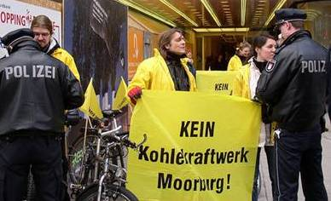
¿Y si…?
Convicciones y sus consecuencias
Suposición Realidad | Guillermo fue grabado y está siendo investigado. | Algunos manifestantes fueron grabados pero él no está siendo investigado.
Guillermo fue grabado y está siendo investigado. | Guillermo tiene buenas razones para estar preocupado. Debería contratar un abogado defensor. Por otro lado, él sólo ejercía sus derechos democráticos básicos | Guillermo es demasiado ingenuo. Si va a ser acusado debería contratar un buen abogado – realmente no ha hecho nada malo sólo hizo uso de su derecho a manifestarse.
Algunos manifestantes fueron grabados pero él no está siendo investigado. | Guillermo no tiene razones para estar preocupado. Malgastará su dinero en un abogado y medidas de seguridad (ej. nueva cerradura para la puerta). Descuida aspectos importantes de su vida (ej. contacto con amigos, su trabajo). | ¡Todo está bien!
(“Vor Vattenfall #2” by Rainer Zimmermann)
toma de decisiones 5.55
Notes:
55

Slide 56
¿Qué habla a favor o en contra de tus ideas especiales?
¿y si…?
Pros & cons
Convictions and their consequences
Hoja de trabajo
Hoja de trabajo
→ hoja de trabajo
5.4 a, b
toma de decisiones 5.56

Slide 57

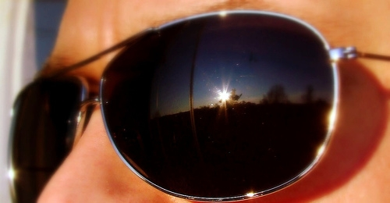
Consecuencias negativas de las convicciones equivocadas: Evitación y conductas de seguridad
Evitación y conductas de seguridad: ¿Cuáles son?
(f.l.t.r.: “road trip day three~ a squircle grows in little five points” by striatic; “Sunglasses” by Marcus Vegas)
toma de decisiones 5.57

Slide 58
Consecuencias negativas de las convicciones equivocadas: Evitación y conductas de seguridad
Evitación
Definido como evitación activa de situaciones, personas o lugares que son percibidos como amenazantes (ej. evitar manifestaciones, comisarías de policía y lugares públicos debido al miedo a ser vigilados). En los peores casos, las personas afectadas pueden romper con todas las relaciones sociales y/o no abandonar el domicilio.
Conductas de seguridad
Las conductas de seguridad son acciones llevadas a cabo con la intención de prevenir futuros eventos temidos (ej. camuflarse, usar amuletos de la suerte).
A pesar de que las conductas de seguridad y de evitación pueden reducir el miedo a corto plazo, pueden reforzarlo a largo plazo ya que instalan la idea de que su conducta ha prevenido el daño… a pesar de que la situación no habría sido dañina de ninguna de las maneras.
(f.t.t.b.: “road trip day three~ a squircle grows in little five points” by striatic; “Sunglasses” by Marcus Vegas)
toma de decisiones 5.58

Slide 59
¿Todo esto es necesario?
Hoja de trabajo
Hoja de trabajo
→ hoja de trabajo
5.5 a & 5.5 b
toma de decisiones 5.59

Slide 60
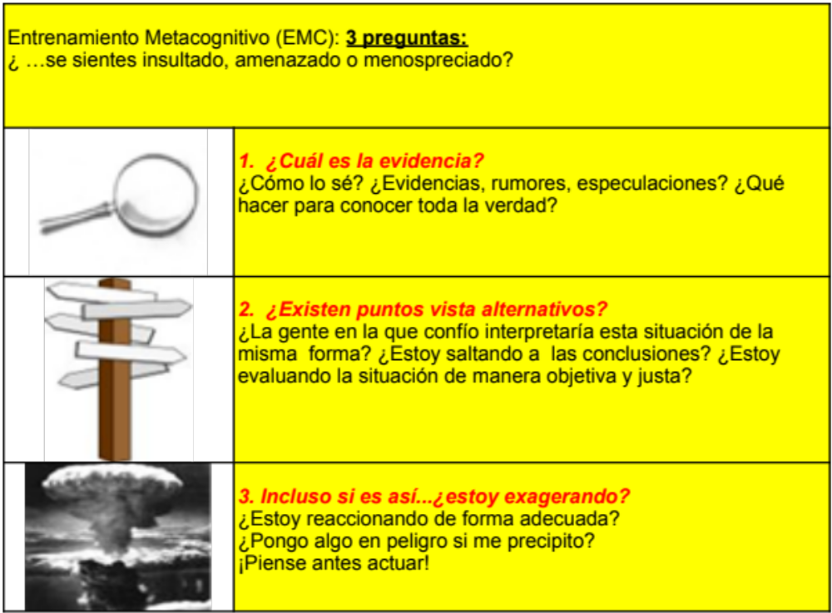
Schlussfolgern
5.39
Cuando te sientas insultado/amenazado:
Hazte las tres preguntas de la tarjeta amarilla
(U.S. Army/ U.S federal government)
toma de decisiones 5.60

Slide 61
Aplicaciones a la vida diaria
Objetivos a aprender:
Las decisiones precipitadas a menudo llevan a errores y tan sólo “medias verdades” son percibidas.
Por ello, hay que tener en cuenta la mayor cantidad de información posible e intercambiar puntos de vista con otras personas. Especialmente si las decisiones implican emociones fuertes o acciones importantes (ej. no ataque a su vecino si tiene la impresión de que se la está jugando).
Evalúe los pros y contras de sus creencias y reconsidere si existen o no explicaciones alternativas.
Para asuntos de menor importancia, uno toma decisiones rápidas (ej. elegir el sabor de un yogur o pastel, escoger el número de lotería).
“Todos los humanos cometen errores”– prepárase para la posibilidad de que esté equivocado.
toma de decisiones 5.61

Slide 62
¿Qué tiene esto que ver con la psicosis?
Muchas (¡pero no todas!) las personas con psicosis tienden a saltar a conclusiones y formarse opiniones extremas sin haber reunido suficiente información. Esto puede contribuir a formarse creencias equivocadas.
Antes de tomar una decisión importante deberías tener en cuenta toda la información disponible y comentar las diferentes explicaciones y opiniones con personas de confianza.
¿Qué aspectos de la unidad terapéutica Toma de Decisiones has encontrado especialmente útiles?
¿Cuándo y en qué situación específica en un futuro cercano podrías aplicar lo aprendido? ¿En qué te podría ayudar (ej. a estar menos estresado)?
→ hoja de trabajo 5.6
toma de decisiones 5.62

Slide 63
¿Qué tiene esto que ver con la psicosis?
Ejemplo: Tomás se siente perseguido por el servicio secreto. Está a punto de hacer la maleta y buscar un escondrijo.
Antecedentes: La última vez que fue de paseo un mercedes negro pasó a poca velocidad por su lado dándole la impresión de que el conductor miraba sospechosamente en su dirección.
Pero: Era un conductor procedente de otra ciudad que se había perdido e intentaba situarse mirando los carteles de las calles y los números de las viviendas.
toma de decisiones 5.63

